Slide 1
Production d’un prototype de Tableau de bord data-visualisation des données Poissons 04/2021

Slide 2
Objectifs de la valorisation
large accès à connaissance donnée s poissons OFB retour d’information et outil pour les sds
expression des besoins cf. note
…

Slide 3

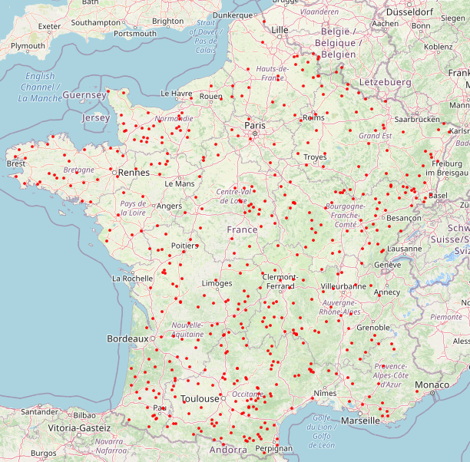
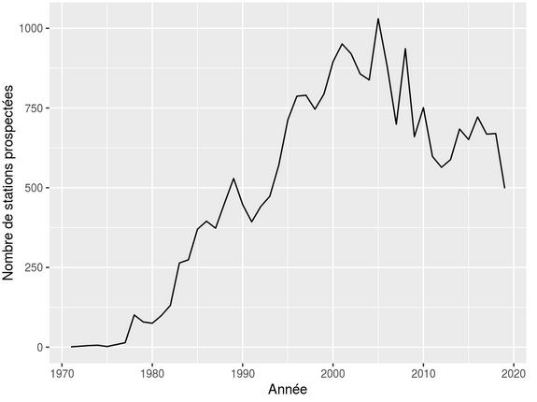

Ecran d’accueil : échantillon
Possibilité de s’inspirer de cette appli shiny
Par défaut, affichage échelle nationale.
En fonction du choix, affichage soit des régions soit des grands bassins, zoomables jusqu’au dépt ou sous-unités
590 Stations

Slide 4
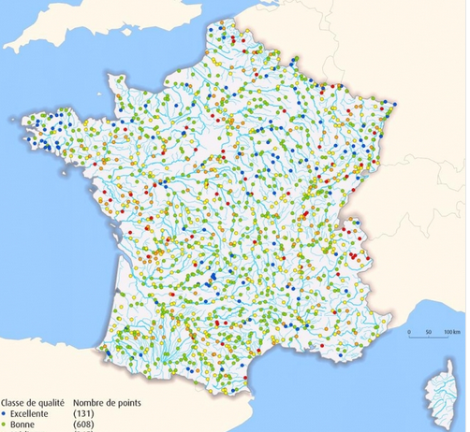

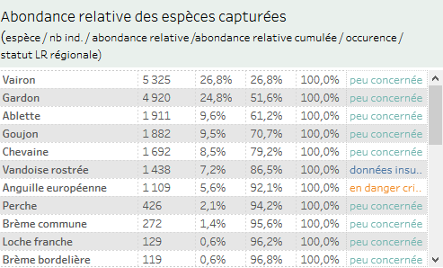
Onglet 2 : Peuplement ou assemblage
Sélecteur paramètres
Sélecteur géographique
Indicateur IPR (min/moy/max)
Métrique IPR
Richesse sp moy./méd
effectif total
densité ind/100m²
biomasse g/100m²...
Chiffres clés....
GRAF
double sélecteur année (période)
Download

Slide 5
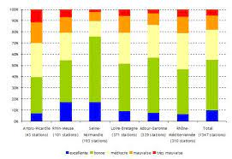
Onglet 2 : Peuplement –état IPR
Sélecteur paramètres
Sélecteur géographique
IPR
300 stations en Bon état
500 000 poissons capturés....
Graf IPR/années
Download

Slide 6
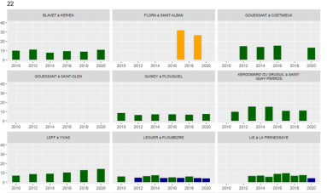
Onglet 2 : Peuplement – état IPR pour un ensemble de station
Sélecteur paramètres
Sélecteur géographique
IPR
Liste des stations de la sélection géo.
Graf IPR/années
Download

Slide 7
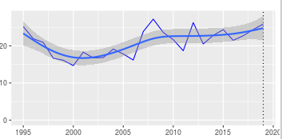
Onglet 2 : Peuplement-Richesse
Sélecteur géographique
Sélecteur paramètres
Richesse
une moyenne de 16,1
médiane de 15 sp
valeur mini : 1 sp
Maxi :
dans 1245 opérations
Graf évol. richesse
Download

Slide 8


Onglet 2 : Peuplement- traits
Sélecteur paramètres
Sélecteur géographique
Rhéophiles (d’après IPR)
une moyenne de 16,1
médiane de 15 sp
valeur mini : 1 sp
Maxi :
dans 1245 opérations
Graf évol. richesse rhéophiles
Evol nb sp moy. rhéo. moy ....
Download

Slide 9
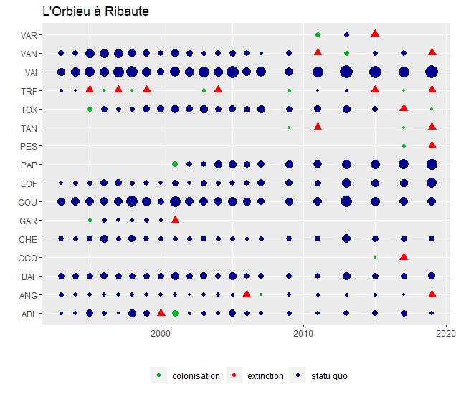
Onglet 2 : Peuplement station
Sélecteur géographique
Sélecteur paramètres
Richesse
une moyenne de 16,1
médiane de 15 sp
valeur mini : 1 sp
Maxi :
dans 1245 opérations
Graf évol. richesse Seine à Paris
Download liste espèces

Slide 10
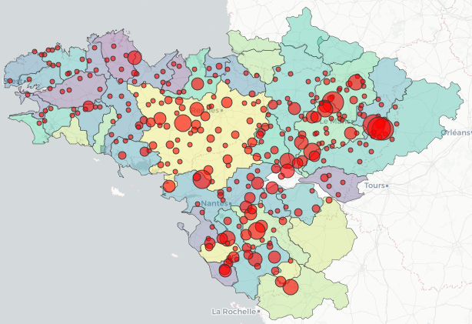
Onglet 3 : Les espèces
Sélecteur espèce :
Chabot, TRF...
Sélecteur géographique
Sélecteur paramètres
1-Présence /absence
2-densité moyenne
3-enveloppe répartition
4 –poids moyen
5- longueur moy.
590 Stations présence/absence
Richesse spécifique
Download

Slide 11
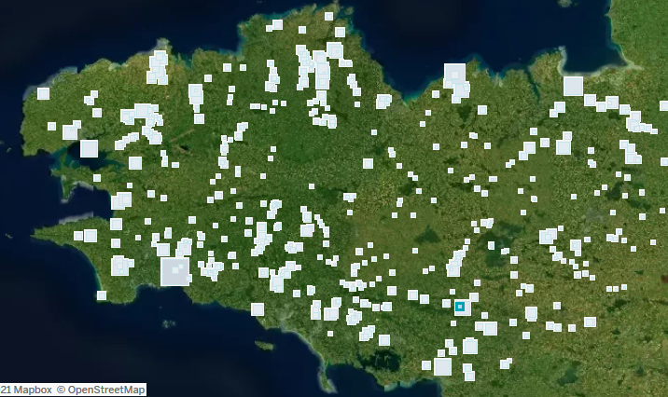
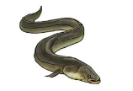
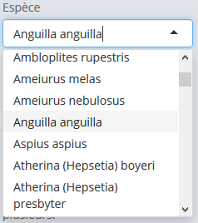
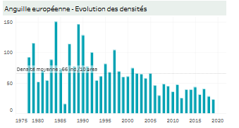
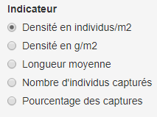
Onglet 3 : Les espèces – Répart géo
Sélecteur géographique
Anguilla anguilla
Danger critique extinction
x individus capturés sur X stations
Abondance
Lien fiche INPN
Lien ficheBase
Download liste espèces

Slide 12
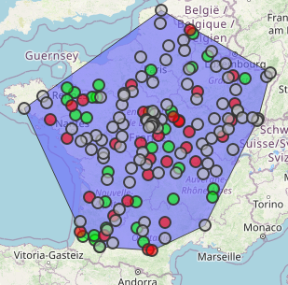
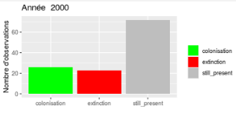
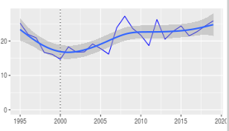
Onglet 3 : Les espèces
Possibilité de s’inspirer de cette appli shiny
Sélecteur paramètres :
enveloppe géographique
Sélecteur géographique
500 Stations présence
400 absence
apparition/ disparition
evol. apparition/disparition
Download

